Slide 1
Thứ 3 ngày 04 tháng 3 năm 2025
MĨ THUẬT
MÓN ĂN TRUYỀN THỐNG ( Tiết 2)

Slide 2
KHỞI ĐỘNG

Slide 3
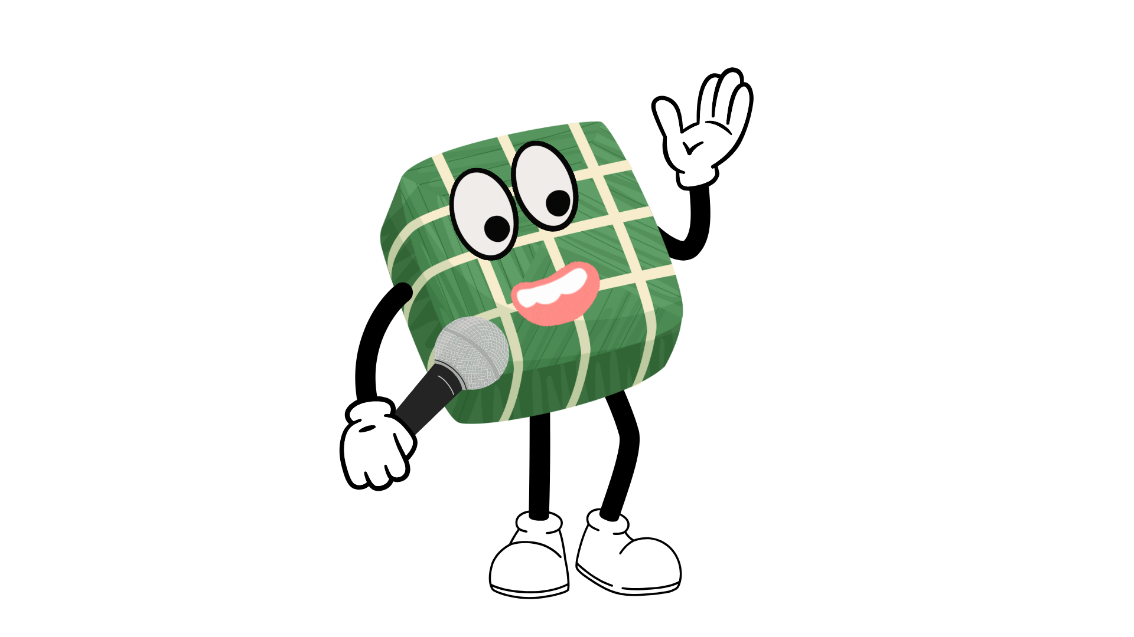
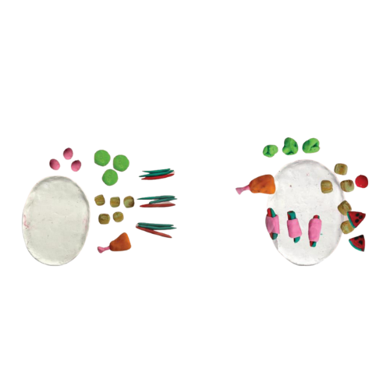
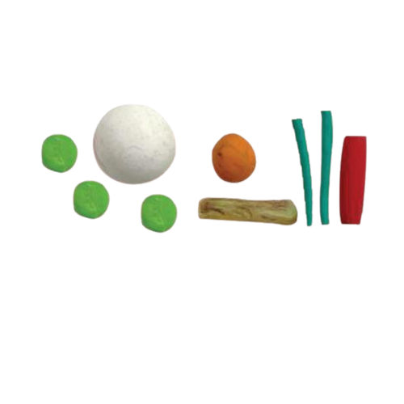
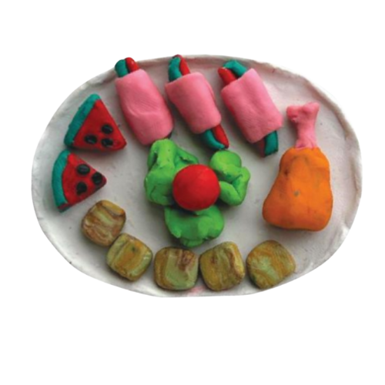
Kết luận
Kết hợp và biến đổi các hình khối cơ bản có thể tạo được mô hình món ăn.

